Slide 1

Dr. Tamás András
Colas Északkő Kft.
NAKadémia 2019.
TERMÉSZETES ÁSVÁNYI ANYAGOK SZEREPE A TALAJJAVÍTÁSBAN

Slide 2

A MEZŐGAZDASÁG KAPCSOLÓDÓ KIHÍVÁSAI
FELADAT
POTENCIÁLIS MEGOLDÁS
Termőföldek savanyodásának megállítása
Tápanyag utánpótlása
Fizikai állapot javítása (kötöttség, vízháztartás, pH)
Környezeti terhelés csökkentése
Kibocsátás növelése
Mineráliák elemi összetétele, és önálló pH értéke
Mikro- és makroelem összetétel
Szerkezeti javítás a fizikai tulajdonságokkal
Természetes anyagok használata
Minőségi termelékenység növelése
Notes:
Feladat: túlzott műtrágyahasználat miatt a termőföldek savanyodásának megállítása, fenntartható növénytermesztés miatt, szélsőséges időjárás – aszályok
Megoldás: Ásványi anyagok pH értéke és ioncserélő képessége révén alkalmasak erre a feladatra; nagy mennyiségben tartalmaznak mikro és makro tápelemeket, a növények számára felvehető formában; morzsalékos talajszerkezetet biztosítanak; természetes anyagok!!; termelékenység fenntartható vagy növelhető

Slide 3
TALAJJAVÍTÓ ÁSVÁNYI NYERSANYAGOK I.
Elsősorban a mésztartalom talajba juttatása miatt használt talajjavító ásványi anyagok (lápi mész, mészkő, dolomit)
  Lápi mész: mésztrágyázás, talajjavítás
  Mészkő: mésztrágyázás, talajjavítás, istállótrágya alászántása után
  Dolomit: mésztrágyázás, magnézium utánpótlás
Forrás: Ásványi nyersanyagok mezőgazdasági, elsősorban talajjavításban való hasznosítási lehetőségei – MFGI
Notes:
A lápi (vagy tavi) mész főként a savanyú talajok javítására, illetve mésztrágyázásra használhatók.
Talajjavító mészkő, mészkőpor és kréta: A mészkő keményebb vagy puhább változataiból készült őrlemények mésztrágyázásra és talajjavításra egyaránt felhasználhatók. A mészkőport általában a szokottnál nagyobb adagú, közepesen érett istállótrágya alászántása után kell kiszórni, hogy kedvezőbb legyen az oldódása.
A dolomit őrleménye olyan területeken használható (erdőtalaj, homoktalaj), ahol a talaj nem csak a mészhiány, hanem a magnéziumhiány miatt is javításra szorul.

Slide 4
TALAJJAVÍTÓ ÁSVÁNYI NYERSANYAGOK II.
A szervesanyag-bevitelre alkalmas ásványi anyagok és alkalmazási területei (tőzeg, lápföld, alginit, lignitpor)
  Tőzeg: szerves anyag növelés
  Lápföld: talajjavítás, szerves anyag utánpótlás
  Alginit: kezdeti tápanyag „starter” (mangán, réz, cink, vas, bór, molibdén), vízháztartás javítás
  Lignitpor: szikes- meszes talajjavítás, gipsz pótlás
Notes:
Tőzeg: Kis szervesanyag-tartalmú talajokban (futóhomok talajok, humuszos homoktalajok) a szerves anyag növelésére alkalmas.
A lápföld a tőzeg kiszáradása, fokozatos lebomlása, ásványi anyagokkal való feldúsulása, víz és szél által ráhordott anyagok (iszap, por stb.) belekeveredésével képződött. Főként talajjavításra használható.
Alginit: Jelentős a mangán-, réz-, cink-, vas-, bór-, molibdén-tartalma. Használható a kezdeti tápanyag biztosítása céljából, ún. starterként vagy vízháztartás javítás céljából.
Lignitpor: Szikesek és meszes homoktalajok javítására alkalmas. A hamualkotórészek között található szulfát és kalcium adja a talajjavító hatását. Kalciumvegyületekkel gipszet képez, ezért gipsz pótlására is felhasználható.

Slide 5
TALAJJAVÍTÓ ÁSVÁNYI NYERSANYAGOK III.
A talajok tápanyag-gazdálkodását az ionháztartás és a vízgazdálkodás oldaláról javító ásványi anyagok (bentonit, kaolin, illit, riolittufa, zeolit, kálitufa)
  Bentonit, kaolin, illit: vízmegkötő képesség, tápanyag kimosódás csökkentés
  Zeolit, kálitufa, riolittufa: vízmegkötő képesség, ioncserélő képesség, pH javítás
Notes:
Bentonit, kaolin, illit: agyagok nagy vízkapacitásúak és vízmegkötő képességűek. A hazai előállítású kőzetőrlemény kedvező tulajdonsága, hogy megköti és le is adja a növényeknek a tápanyagok különböző ionjait. Jelentősen csökkenti a tápanyag-kimosódást, különösen a könnyű, homok szövetű talajokban.
Zeolit, zeolitos riolittufa: A zeolitok őrleménye igen jelentős nyomelem- és ritkaelem-tartalmú kőportrágya. Ioncserélő képessége alapján alkalmas a talaj kémhatásának stabilizálására. Savanyú és szikes talajok, homoktalajok, ioncserélő képességét, nyomelemellátását javítja.

Slide 6
TALAJJAVÍTÓ ÁSVÁNYI NYERSANYAGOK IV.
Komplex mezőgazdasági hasznosíthatóságú ásványi nyersanyagok (perlit, gipsz, anhidrit)
  Perlit: kertészeti tőzegek adaléka, keverőanyaga
  Gipsz, anhidrit: szikes talajjavítás, pH semlegesítés
Notes:
Perlit: Főként az üveg alatti, kertészeti termesztési tőzegek jól bevált adalék-, keverőanyaga.
Gipsz, anhidrit: A hazai gyakorlatban főként a gipsz–anhidrit alapanyagú, őrölt, porszerű javítóanyagot használták szikes talajok javítására, amely semlegesíti a lúgosságot, és javítja a talaj fizikai tulajdonságait.

Slide 7
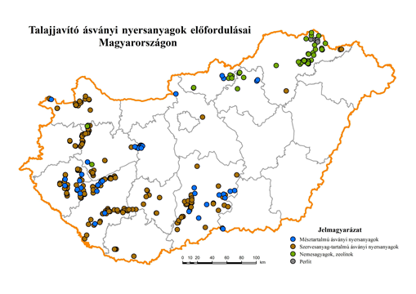
ELÉRHETŐSÉG
Jelmagyarázat:
kék: meszezésre alkalmas anyagok;
piros: szerves anyagban gazdag ásványi anyagok;
zöld: változatos összetételű, ionháztartás javításra alkalmas anyagok;
szürke: vulkanikus üveg;
* - elsősorban nem a mezőgazdaságban hasznosítható ásványi nyersanyagok
Forrás: MBFH
Notes:
Az alábbi dián Magyarország releváns ásványi anyagainak előfordulása látható, amelyek a mezőgazdaság területén alkalmazhatóak talajjavítás, hozamfokozás és tápanyag utánpótlás céljából. Jellemzően az Északi-középhegységben és Dunántúli lelőhelyek ismertek.

Slide 8
ELÉRHETŐSÉG
Nyersanyagnév / Adat | Mésztartalmú anyagok | Szerves anyag bevitelre alkalmas anyagok | Vízháztartás | Ionháztartás | Egyéb | Előfordulások száma | Földtani vagyon (ezer m³) | Kitermelhető vagyon (ezer m³) | Működő bányák száma
Lápi mész | + | + | + | + |  | 45 | 128 563 | 127 362 | 7
Talajjavító mészkő, mészkőpor | + |  |  |  |  | 1 | 516 | 424 | 0
Talajjavító dolomit, dolomitpor | + |  |  |  |  | 2 | 1 908 | 1 591 | 1
Kréta | + |  |  |  |  | 1 | 322 | 0,5 | 1
Vegyes tőzeg |  | + | + | + |  | 147 | 285 371 | 111 575 | 19
Érett tőzeg |  | + | + | + | kertészet | 45 | 14 827 | 11 835 | 4
Rostos tőzeg |  | + | + | + | kertészet | 2 | 1 841 | 1 668 | 5
Lápföld |  | + | + | + |  | 215 | 108 473 | 53 144 | 18
Alginit |  | + | + | + |  | 4 | 87 266 | 71 618 | 3
Bentonitos nemesagyag |  |  | + | + |  | 31 | 44 301* | 22 737* | 9
Kaolinos nemesagyag |  |  |  | + |  | 16 | 14 250* | 5 532* | 3
Illites nemesagyag |  |  |  | + |  | 1 | 423* | 388* | 1
Alunitos nemesagyag |  |  |  | + |  | 2 | 127* | 42* | 1
Zeolitos riolittufa |  |  | + | + | állattartás | 16 | 78 026* | 26 458* | 7
Kálitufa |  |  |  | + |  | 3 | 2 026* | 1 661* | 2
Perlit |  |  | + |  | kertészet | 7 | 22 939 | 19 045 | 2
TOTAL |  |  |  |  |  | 538 | 791 179 | 455 080 | 83
Forrás: MBFH
Notes:
Annyit szeretnék hozzáfűzni a diához, hogy mint látható, igen jelentős mennyiségű ásványi vagyon áll rendelkezésre ezekből a természetes anyagokból, így hosszú évtizedekig kielégíthetik az igényeket.

Slide 9
AZ ELTERJEDÉS ÚTJÁBAN…
Beszerzési, szállítási és kijuttatási költségek nem illeszkednek az aktuális gazdálkodási trendek beállított ráfordításaiba
Kijuttatáshoz szükséges legmegfelelőbb eszközök széles körben nem állnak rendelkezésre
Ismeretek hiánya az ásványi anyagok hatásmechanizmusáról és a várható hozadékáról
Intenzív, célirányos kommunikáció hiánya
Hajlandóság hiánya a használatra a szűk ismeretek miatt
Talajjavítás finanszírozási támogatás hiánya

Slide 10
TERMÉSZETES ÁSVÁNYI ANYAGOK FELHASZNÁLÁSI LEHETŐSÉGEI
Talajjavítás
  Vízháztartás – nagy vízkapacitású anyagok
  Kémhatás – kalcium tartalom és ioncserélő képessége révén
  Talajszerkezet – porózus, morzsalékos szerkezetet biztosítanak
  Tápanyag utánpótlás és tápanyag kimosódás megakadályozása
  Szervestrágya kezelés
  Különböző arányban keverve, alul és/vagy felülterítéssel (biogén-gáz kötés)
  Fokozza a trágya nitrogén értékét
  Hígfázisok lekötése
  Szennyvíziszap kezelés
  Komposztálás
  Alomanyag – víz megkötés, biogén-gáz kötés (lábvég betegség, ammónia mérgezés elkerülése)

Slide 11
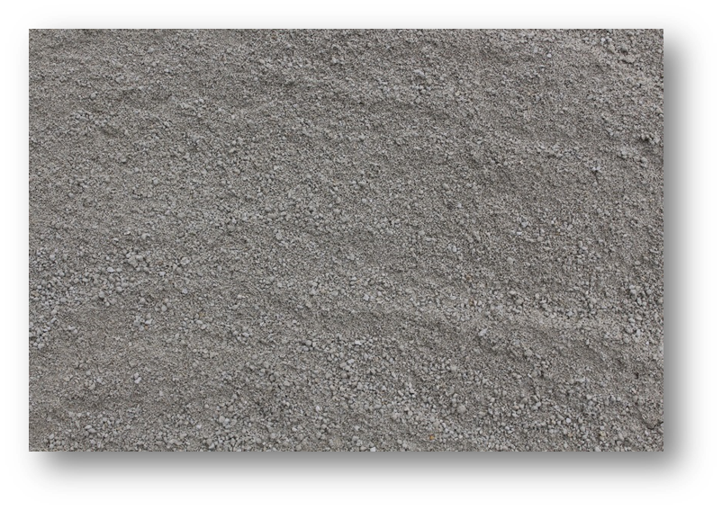
BODROGKERESZTÚRI RIOLITTUFA – TERMÉKEK
0/5 mm
0/12 mm
5/12 mm
0/25 mm
MSZ EN szerinti szemeloszlási görbe
Folyamatos termelési lehetőség
~ 6 M m³ ásványvagyon
Műszaki Üzemi Terv 2024-ig

Slide 12
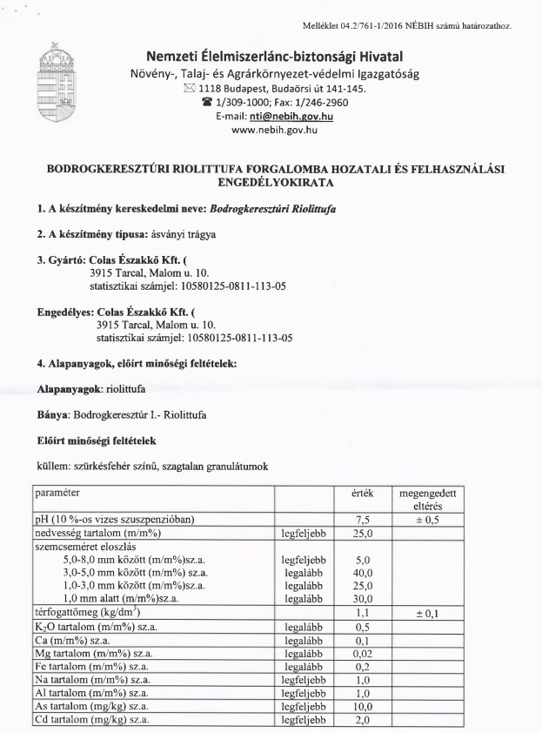
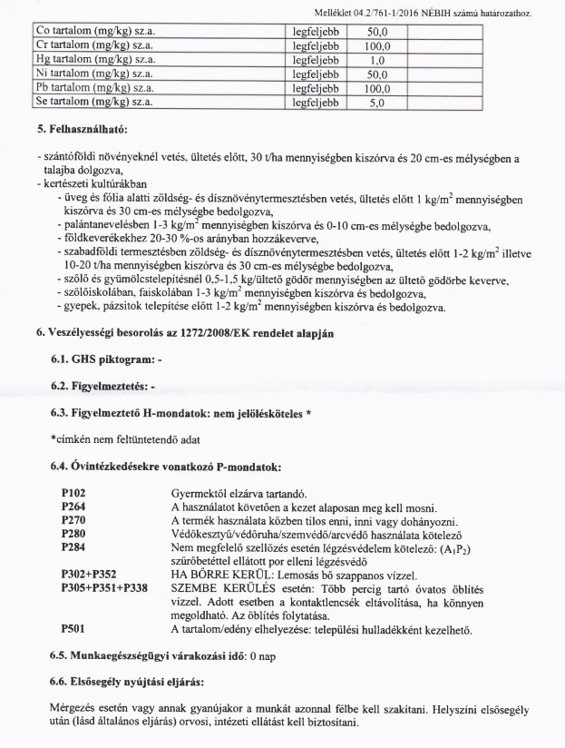
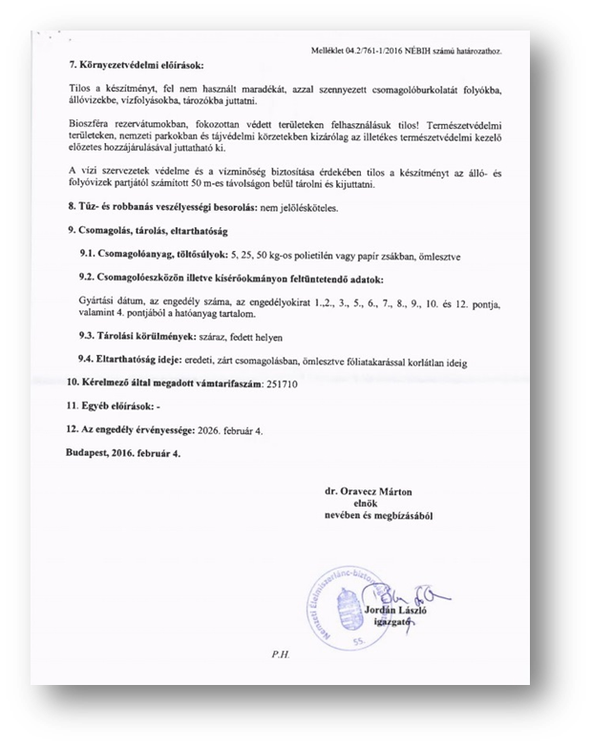


NÉBIH Forgalmazási és felhasználási engedély, ÖKO alkalmazás

Slide 13
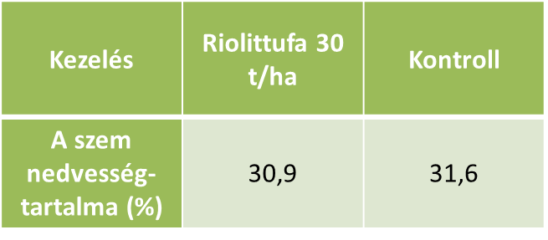

NYE - VÍZMEGKÖTŐ KÉPESSÉG – NEDVESSÉG TARTALOM, pH
„…A betakarított minták nedvességtartalma:
Következtetésképpen a riolittufa adott dózisa adott terülten nem csak a talaj, hanem a növény vízgazdálkodását is optimalizálja, és dinamikusan támogatja azt.
Kémhatás: évente 0,5 értékkel emeli a vizsgált talaj pH-ját.
Átlagos dózis talajjavításhoz 10-15 t/ha, tápanyag utánpótláshoz és vízgazdálkodás javításához 5-10 t/ha.
Várható tartamhatás 5-8 év…”

Slide 14
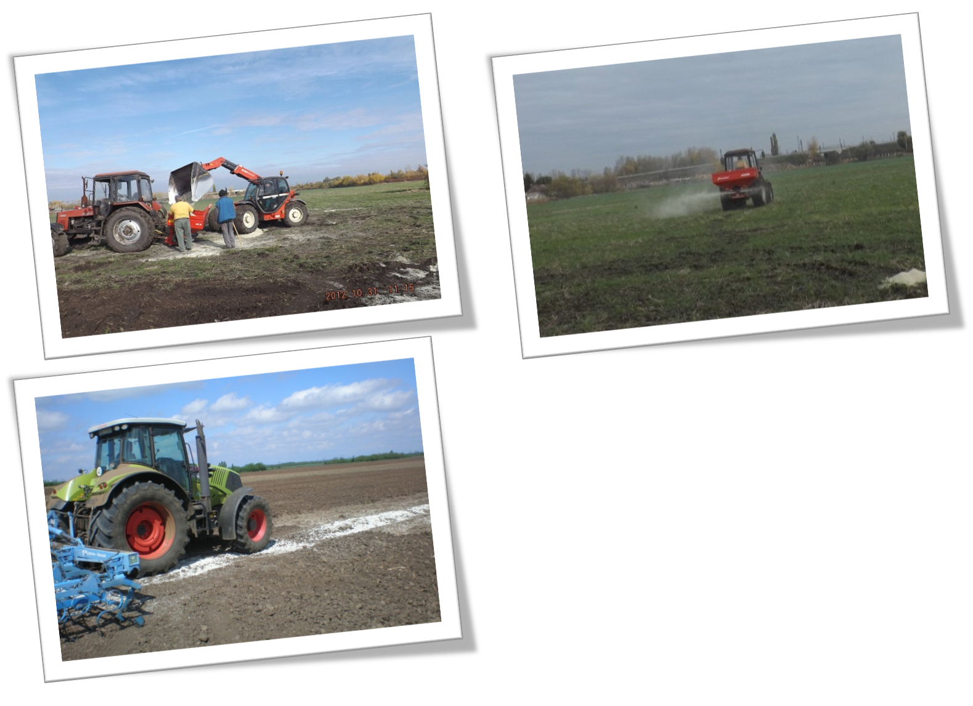
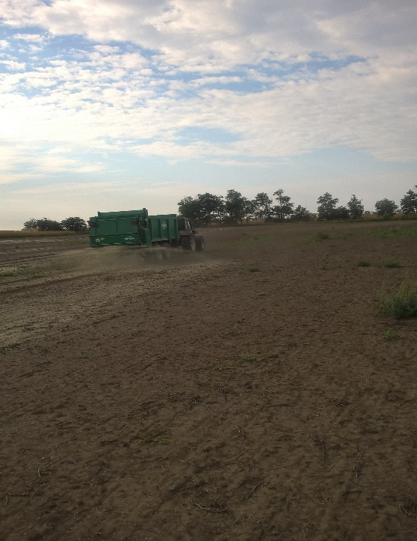
BODROGKERESZTÚRI RIOLITTUFA KIJUTTATÁSA
Dózis: 5-30 t/ha (0,5-3 kg/m2)
Műtrágyaszóró
Szervestrágyaszóró
Kézi erővel a nehezen hozzáférhető területeken
Ültető gödörbe közvetlenül
25-30 cm-ben történő bedolgozás az ajánlott (pl. kombinátorral)

Slide 15
KÖSZÖNÖM A MEGTISZTELŐ FIGYELMET !
Dr. Tamás András
andras.tamas@colas.hu
+36 70 524 3774
www.eszakko.hu

